Slide 1
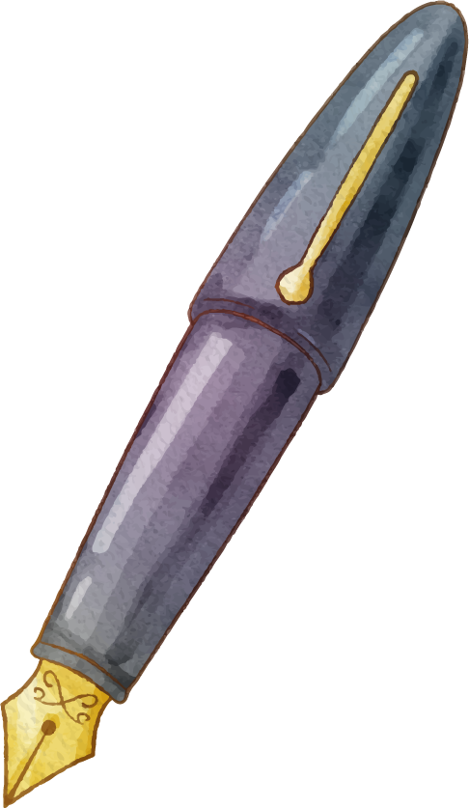
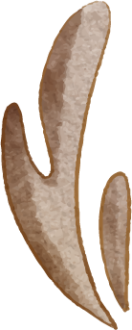
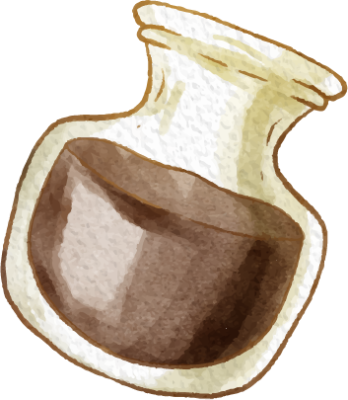
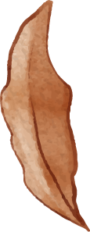
NHIỆT LIỆT CHÀO MỪNG QUÝ THẦY CÔ ĐẾN VỚI TIẾT HỌC
Trường Tiểu học Đa Phúc
Môn Tiếng Việt – Lớp 2
GV: Nguyễn Hồng Nhung

Slide 2
Tiết 3
Nghe-viết: Tết đến rồi.
Phân biệt: g/gh, s/x, uc/ut

Slide 3
VIẾT
Tieát 3

Slide 4
Töø khoù:
Tết
bánh chưng
mạnh khoẻ
giĈ giang
quây quần

Slide 5
Tết ΑĞn ǟē
Vào dịp Tết, các gia đìζ κưŊg gĀ báζ εưng hǠc báζ Ι˛t. NgưƟ lņ κưŊg Ǉặng Λ˞ em ηững bao lì xì xiζ xắn vƞ jΪg Ŕϐ các em jạζ δφǪ, giĈ giang. Tết là dịp jĊ wgưƟ Ǖίây Ǖίần χĹn ηau và dàζ εo ηau ηững lƟ εúc Ǉō Α−p .

Slide 6
Thứ năm ngày 25 tháng 1 năm 2024

Slide 7
ghé
gương

Slide 8
học sinh, sinh sôi, sinh học, sinh trưởng;
xinh xắn, xinh tươi, …
cúc áo, xúc đất, chúc mừng,…
sút bóng, bút chì, vun vút,…
Notes:
Sinh sôi: Sinh ra thêm nhiều Sinh học là khoa học về sự sống.
Sinh trưởng là quá trình tăng về kích thước (chiều dài, bề mặt, thể tích) của cơ thể do tăng số lượng và kích thước của tế bào
Xinh xắn: xinh cà rất ưa nhìn. Xinh tươi: xinh và tươi tắn, có sức sống

